Slide 1

Costurile ascunse ale corupției
Marius I. Voineag
procuror-șef DNA

Slide 2
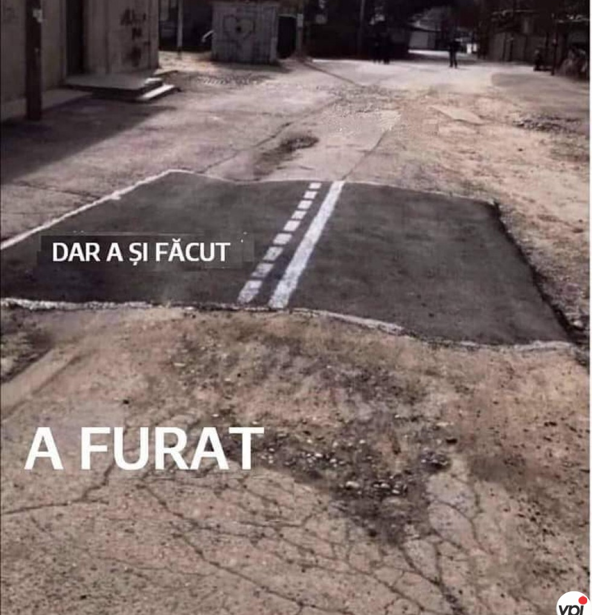
Există două dimensiuni ale corupției
Ceea ce vedem – fapta și impactul ei direct
- vizibil și ușor de estimat
Ceea ce nu vedem – costul de oportunitate
- ascuns, dificil de estimat, probabil mult mai important

Slide 3
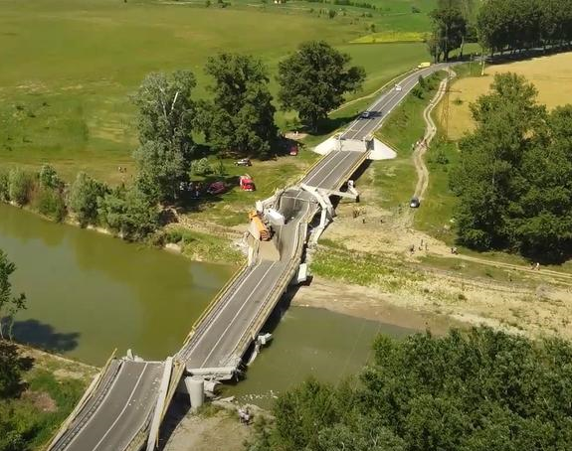
Podurile care se prăbușesc sunt vizibile.
Nu vedem podurile care nu sunt construite.

Slide 4
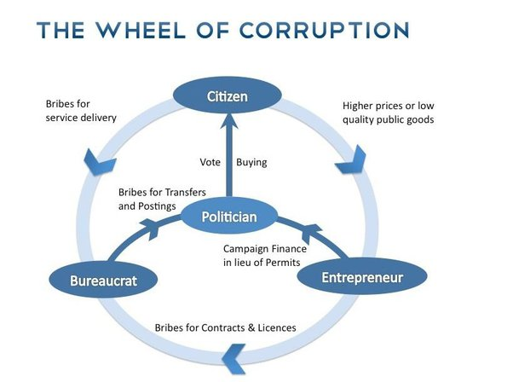

Slide 5
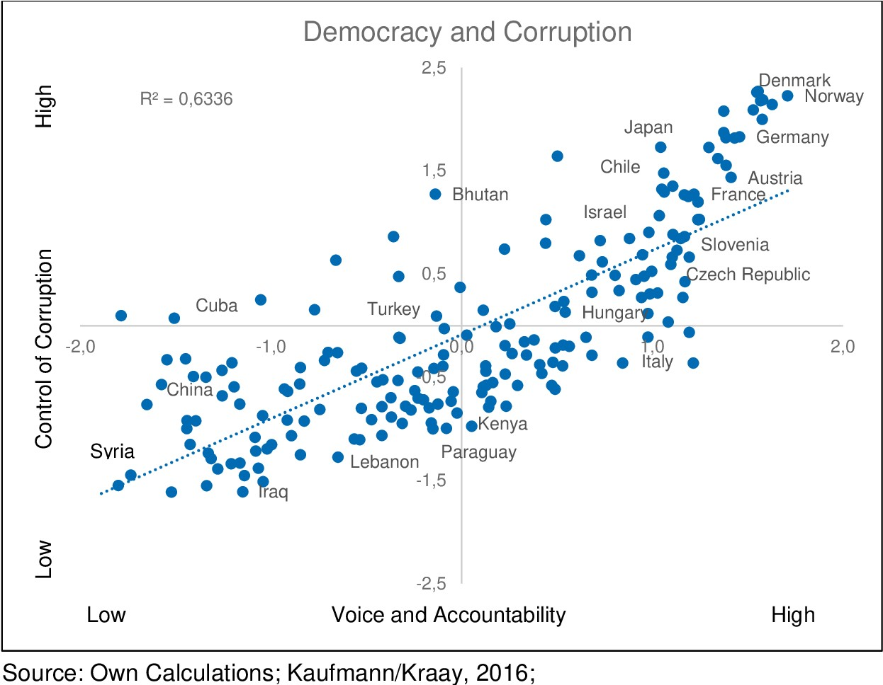
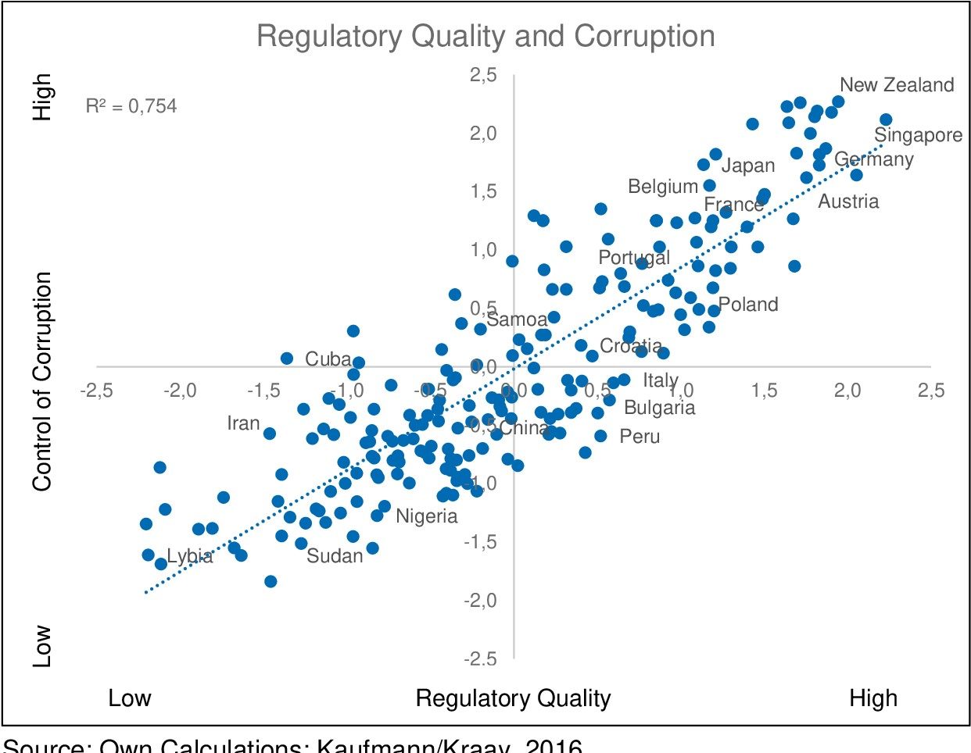
Fenomenul corupției este invers corelat cu toate variabilele economice și sociale importante din perspectiva dezvoltării unei țări

Slide 6

Dincolo de impactul imediat, corupția subminează chiar fundamentul statului
Impactul economic și social direct pe termen scurt
Impact direct asupra vieții cetățenilor
Impactul indirect pe termen mediu
Descurajarea investițiilor și a dezvoltării
Impactul pe termen lung
Amenințare la adresa siguranței naționale
Reducerea resurselor statului
Creșterea costurilor pentru mediul de afaceri
Distorsionarea piețelor
Scăderea eficienței instituțiilor și a calității serviciilor publice
Impactul asupra infrastructurii publice și asupra calității generale a vieții
Reducerea încrederii în sistemul democratic
Reducerea încrederii în economia de piață
Contribuție la creșterea criminalității organizate
Efecte sociale sistemice negative

Slide 7
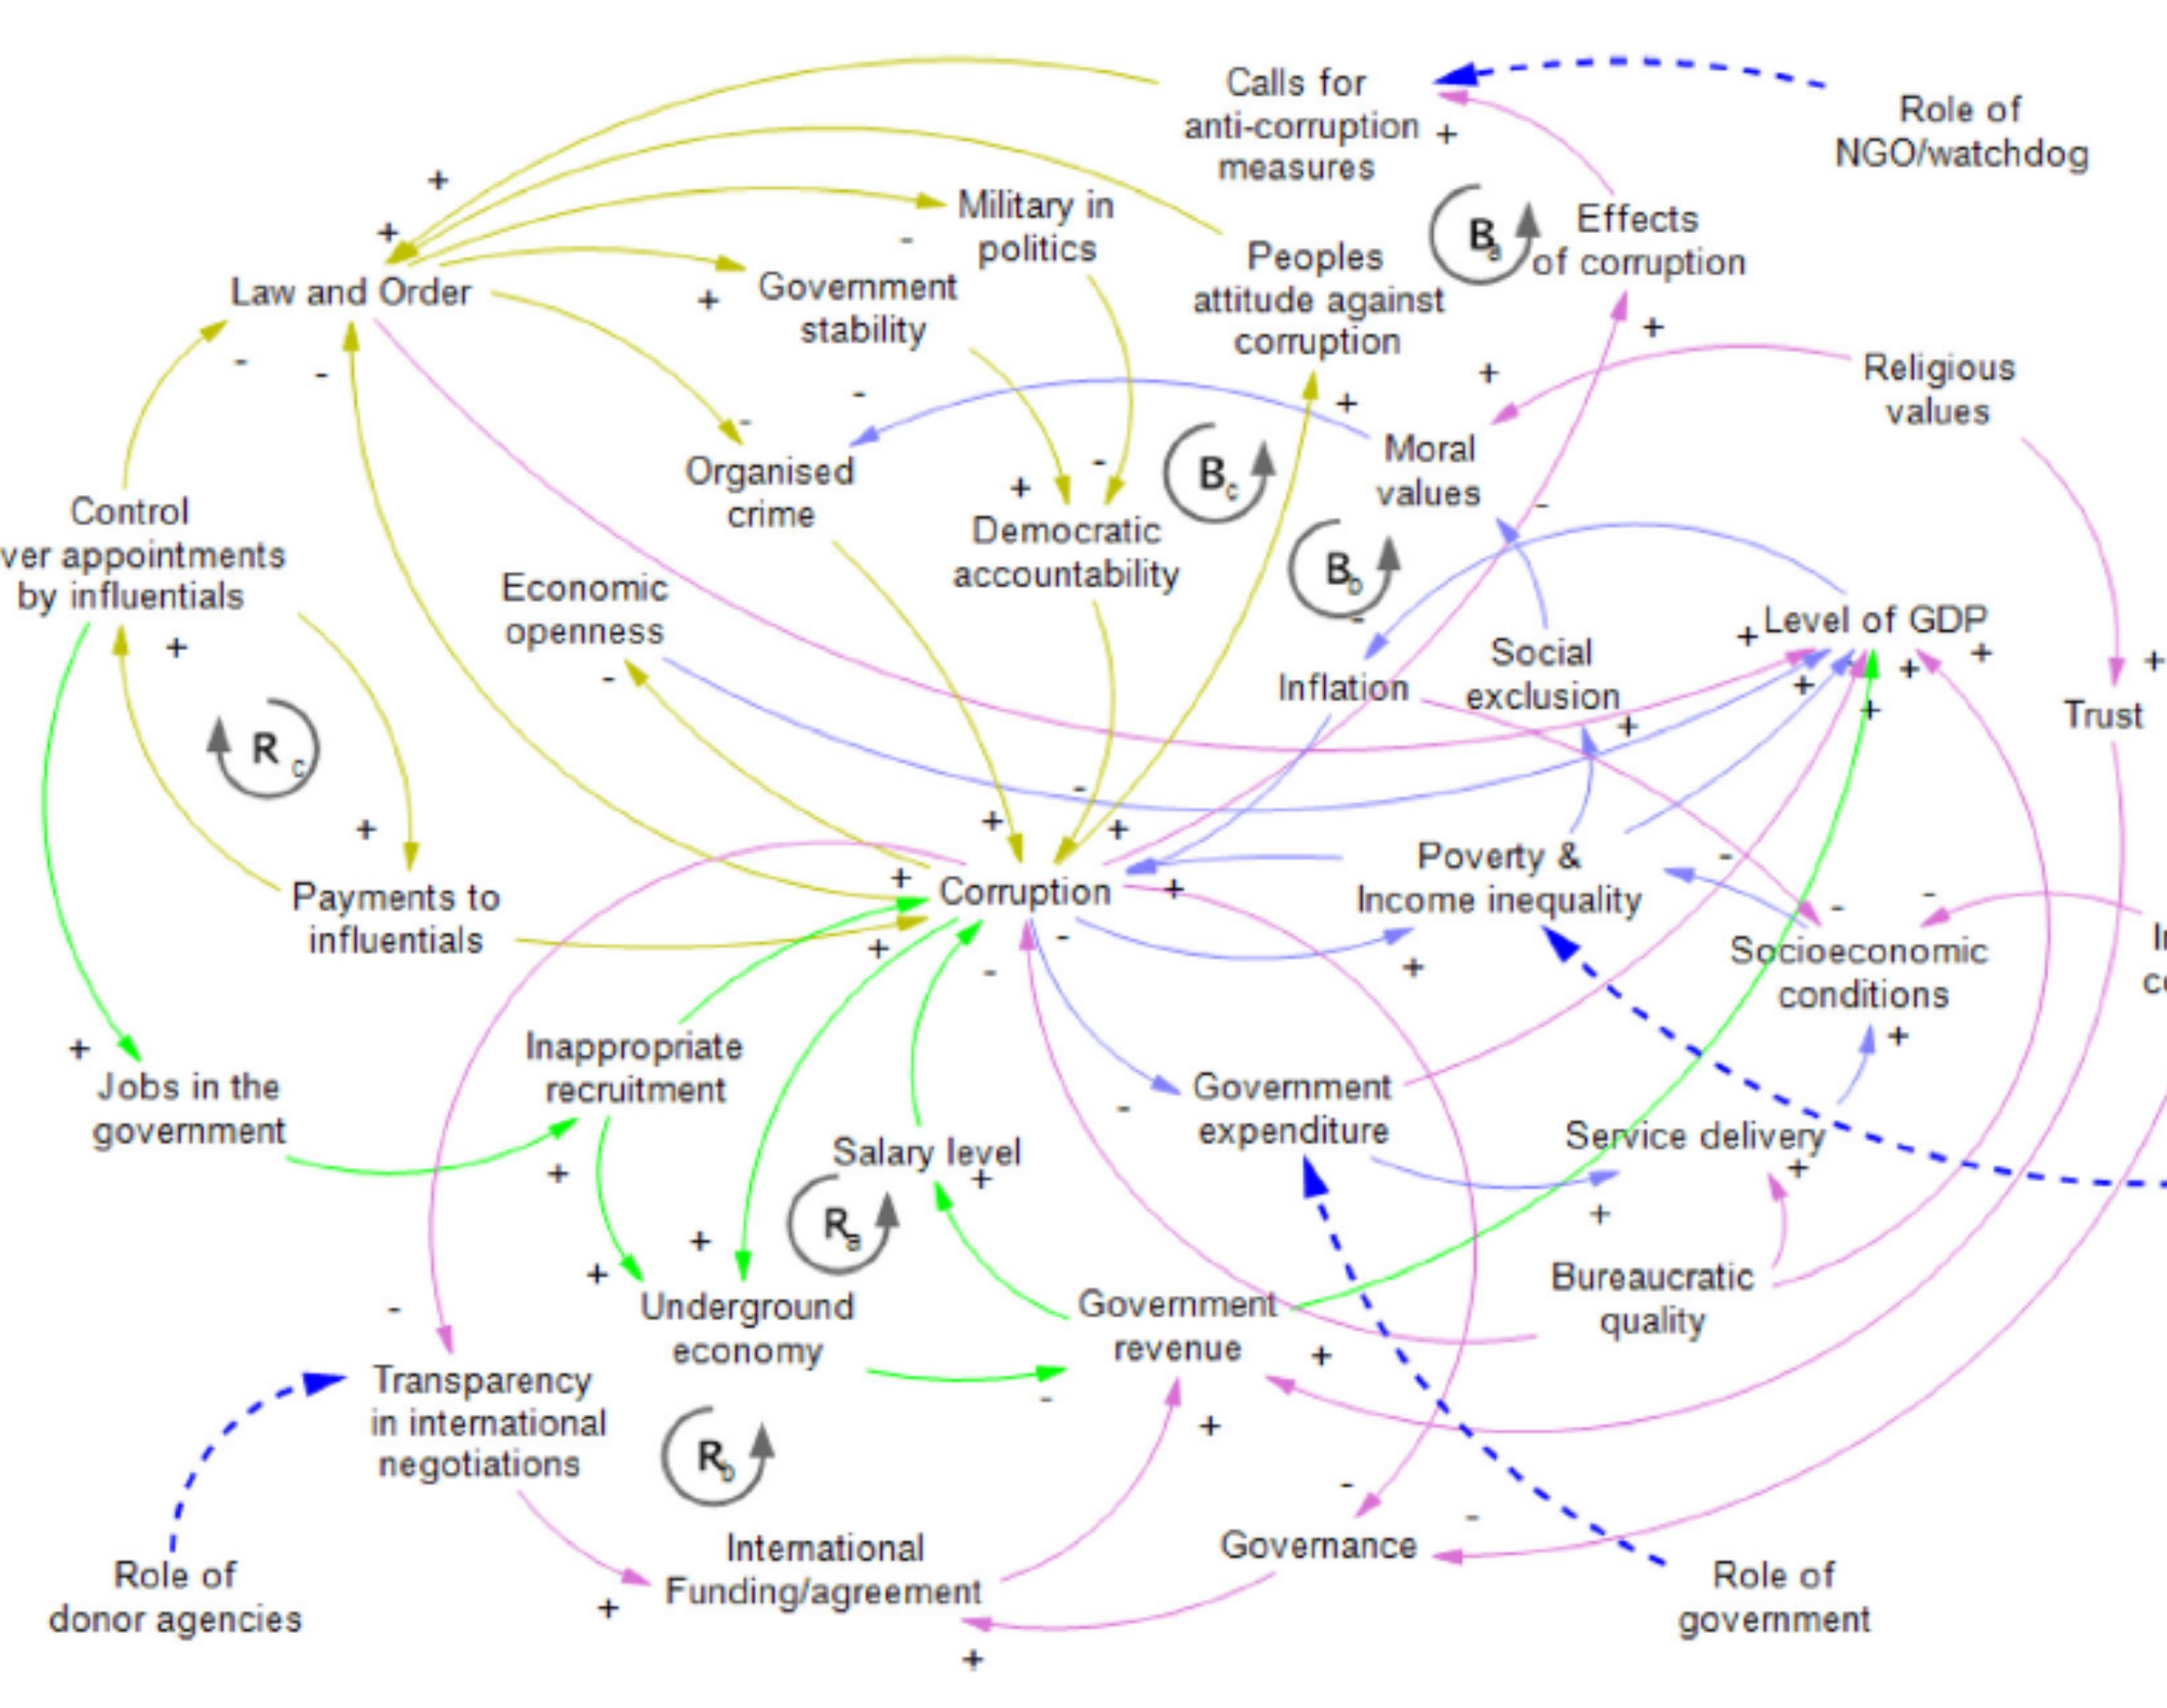
Corupția este în centrul mai multor bucle de feedback care generează subdezvoltare
Este atât o cauză, cât și un efect al multor fenomene din societate... Ceea ce indică și responsabilități multiple...

Slide 8

Poate că nu ne putem abține de la căutarea soluțiilor magice, dar e mai bine să investim energie în ceea ce știm că funcționează:
Instituții eficiente și transparente;
Management profesionist;
Implicarea stakeholderilor diverși în problemele complexe;
Acțiunea interdisciplinară și multidimensională la nivelul statului.
Acestea au fost și sunt coordonatele planului meu de management pentru conducerea Direcției Naționale Anticorupție.

Slide 9


